Slide 1
Unitat 4 EL SECTOR TERCIARI
Salvador Vila Esteve
Geografia
1r d’ESO

Slide 2
TEMA 4. EL SECTOR TERCIARI.
Definició i classificacions.
El sector terciari en el món actual.
Els serveis socials bàsics: educació i sanitat.
El comerç.
Els transports.
El turisme.
Els mitjans de comunicació.
El sector terciari a Espanya i a Catalunya.

Slide 3
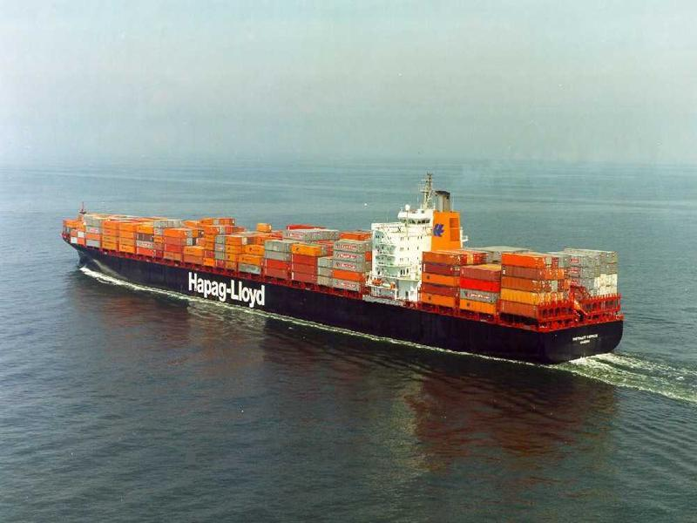
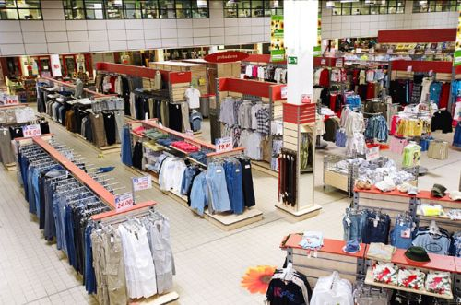
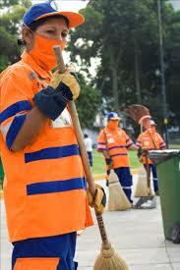
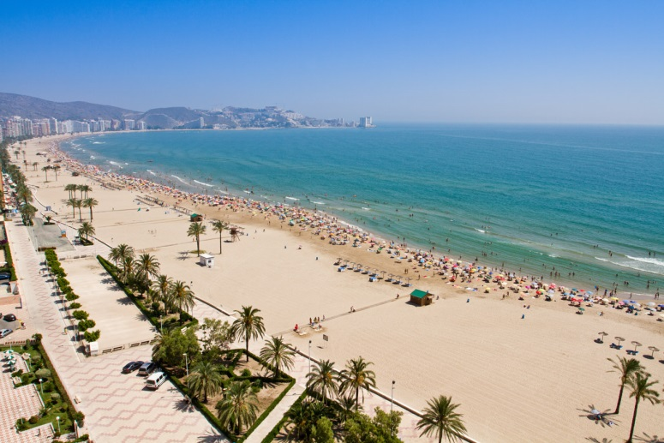
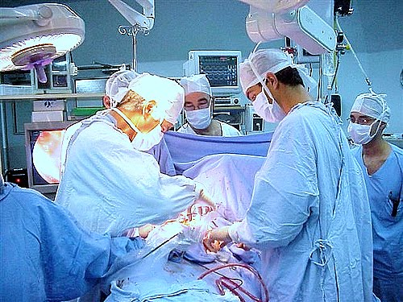
1. Definició i classificacions.
Anomenem sector terciari al conjunt d’activitats que no es dediquen
a la producció de béns materials, sinó a la prestació de serveis
El sector terciari és el que inclou una major nombre d’activitats, molt diverses:
transport, comerç, turisme, sanitat, educació, administració, neteja,...

Slide 4
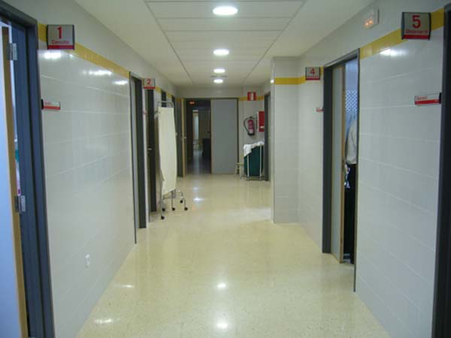
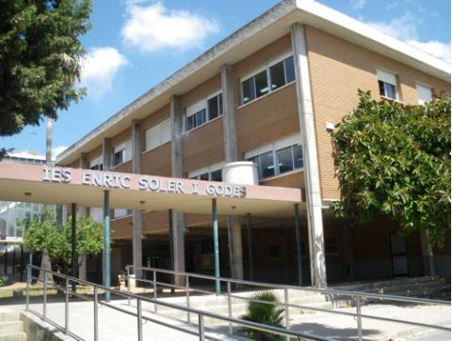
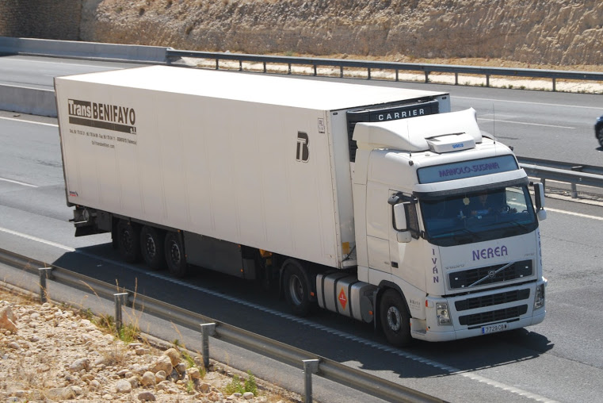
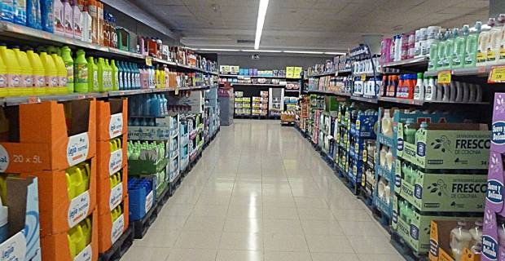
1. Definició i classificacions.
Segons qui presta
el servei
Servei públic: el gestiona l’Estat
Servei privat: el gestiona una empresa privada

Slide 5
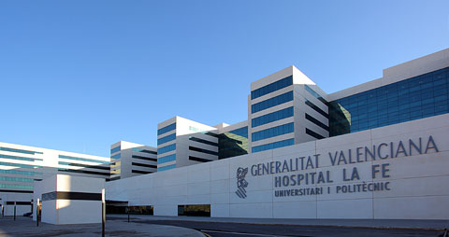
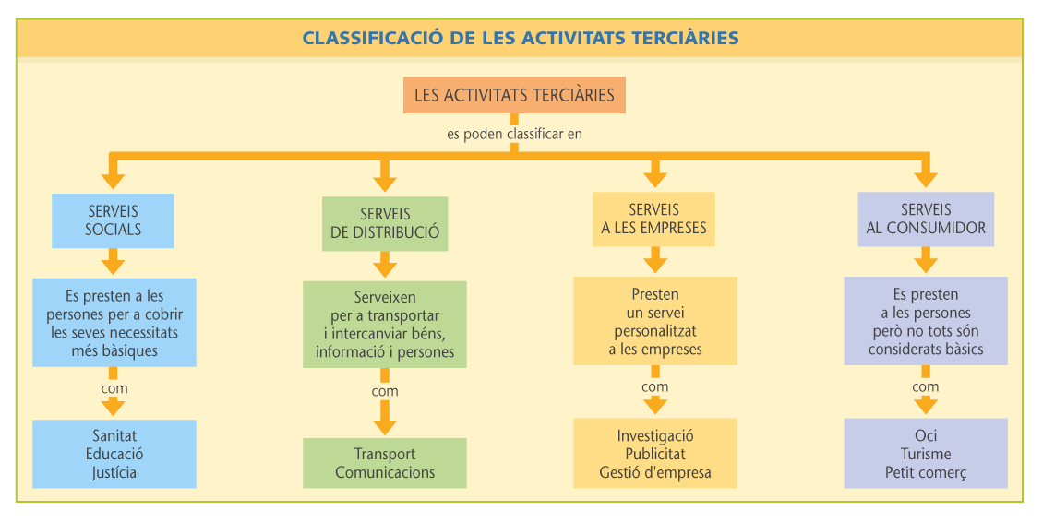
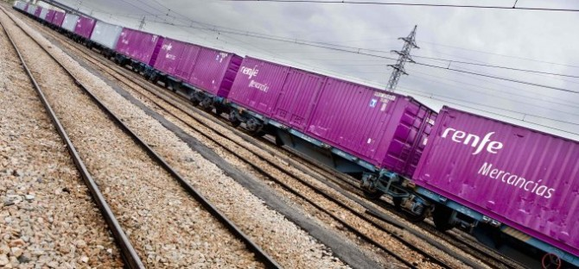
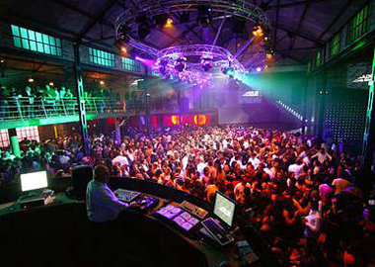
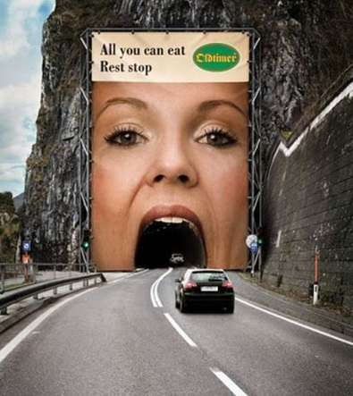
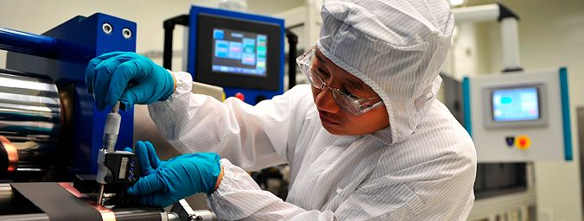
1. Definició i classificacions.
Serveis socials: busquen satisfer necessitats socials
considerades bàsiques com l’educació o la sanitat
Segons la funció del servei
Serveis de distribució: comunicacions, transport,...
Serveis personals: serveis directes a les persones i no considerats bàsics (oci, turisme, comerç, cultura,...)
Serveis a les empreses: gestió, investigació, publicitat,...

Slide 6
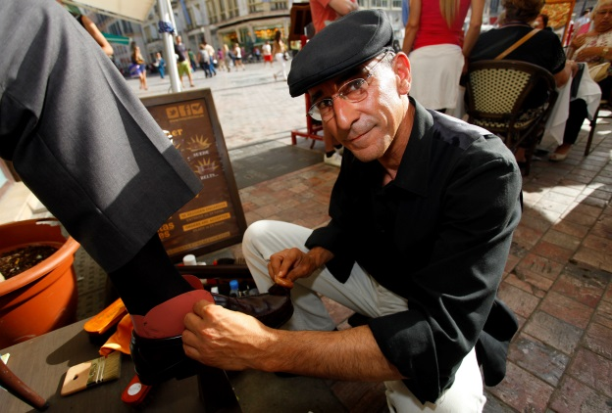
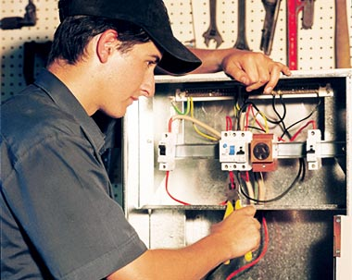
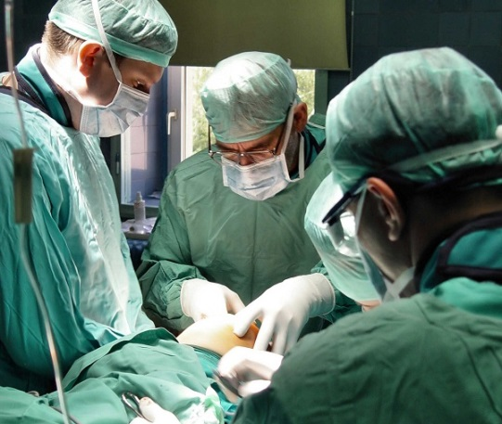
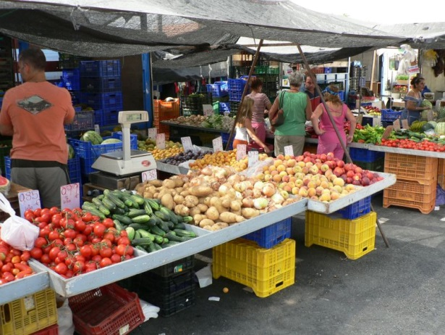
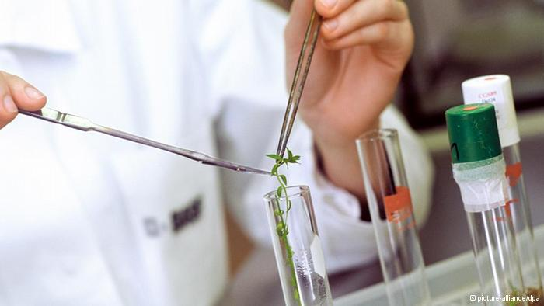
1. Definició i classificacions.
Terciari banal: mà d’obra poc qualificada i baixos salaris:
serveis domèstics, venda ambulant,...
Segons el grau
de formació
dels treballadors
Terciari clàssic: oficis amb una llarga tradició que
requereixen una qualificació específica mitjana
Terciari superior o quaternari: requereix una alta qualificació (microelectrònica, informàtica, biogenètica, medicina,...)

Slide 7
Exercicis punt 1. Definició i classificacions.
1. Què és el sector terciari? Quines activitats formen part d’ell?
2. Explica les diferències entre serveis públics i privats, posant exemples.
3. Digues quines de les següents professions corresponen al terciari banal, quines al terciari clàssic i quines al terciari superior o quaternari:
- Camioner:
- Director d’una multinacional:
- Venedor ambulant:
- Comercial en una tenda:
- Cirurgià:
- Servei domèstic:
- Camioner:
- Músic:
- “Gorrilla” (aparcacotxes il·legal):
- Guia turístic:
- Enginyer informàtic:
- Mecànic de cotxes:
- Dissenyador de pàgines web:
- Netejavidres als semàfors:
- Creatiu publicitari:
- Perruquer:
- Catedràtic d’universitat:
- Mestre d’Infantil:
- Bomber:
- Biogenetista:
- Administratiu:
- Netejabotes:
- Arquitecte:
- Prostitució:

Slide 8
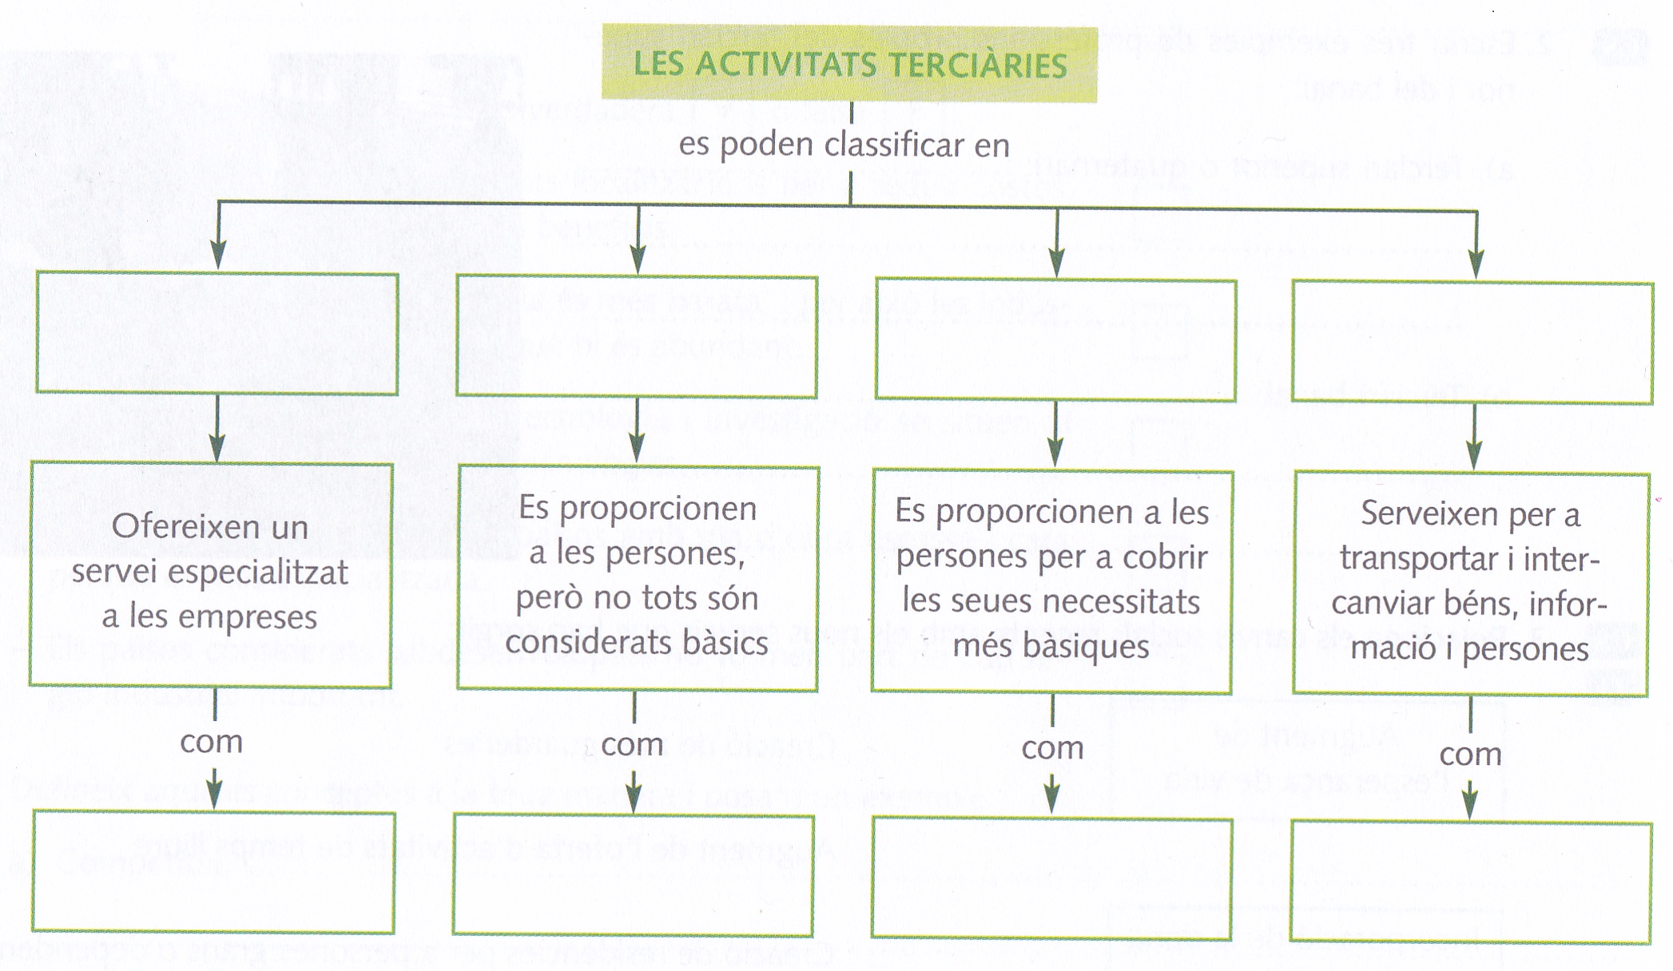
Exercicis punt 1. Definició i classificacions.
4. Completa el quadre:

Slide 9
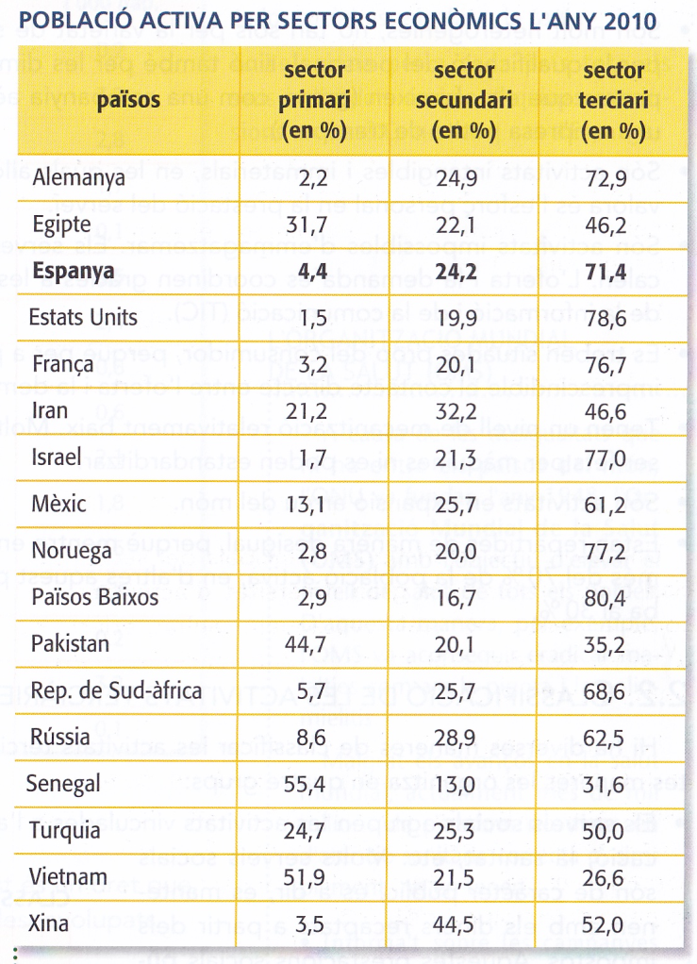
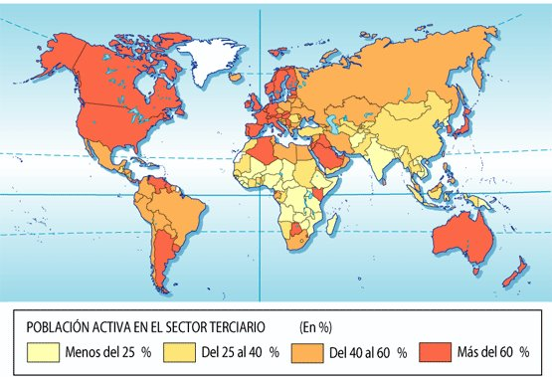
2. El sector terciari en el món actual.
És el sector més important en el món en l’actualitat per ser el que més persones ocupa, el que més riquesa genera i el que més creix
Repartiment desigual: en els països desenvolupats és més important i els serveis són més especialitzats i de major qualitat, mentre als països subdesenvolupats, encara que també creix, predominen els serveis de caràcter banal o tradicional i la importància és menor

Slide 10
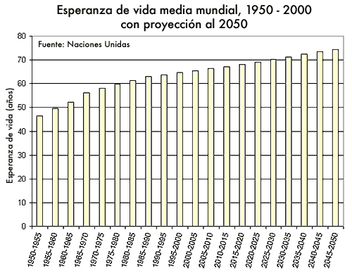
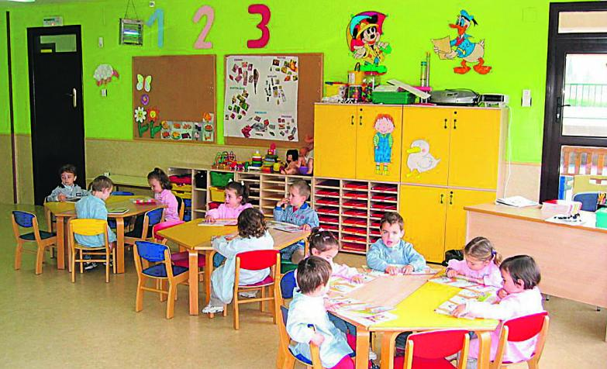
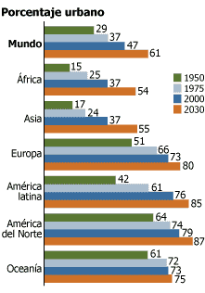
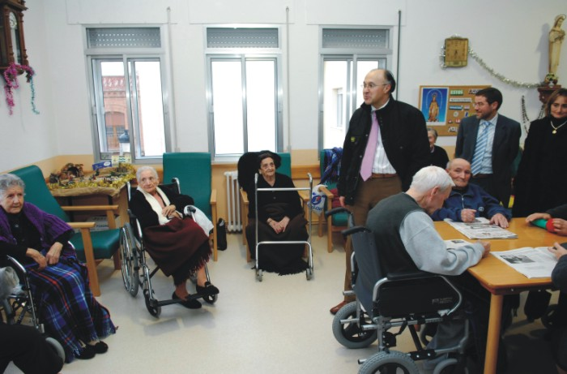
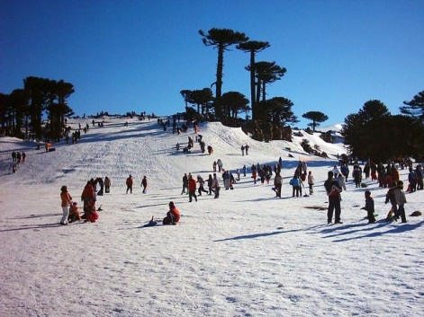
2. El sector terciari en el món actual.
L’augment de l’esperança de vida: necessitat
de més serveis per part de la gent major
La incorporació de la dona al món laboral: serveis
per a conciliar la vida laboral i familiar
Causes del creixement
La reducció de la jornada laboral i la generalització
de les vacances pagades (més temps lliure)
El major nivell de renda
La urbanització

Slide 11
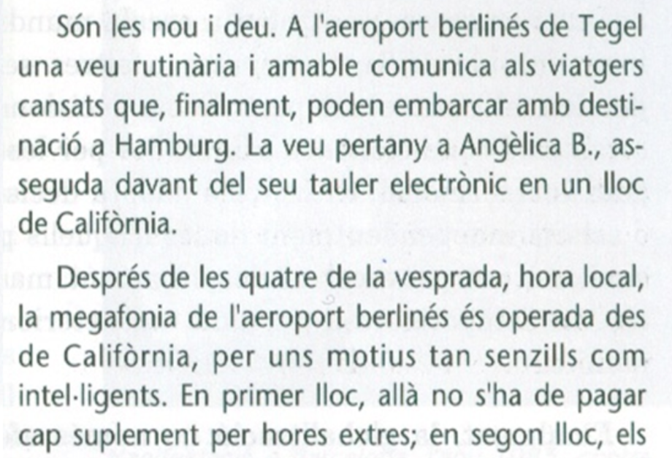
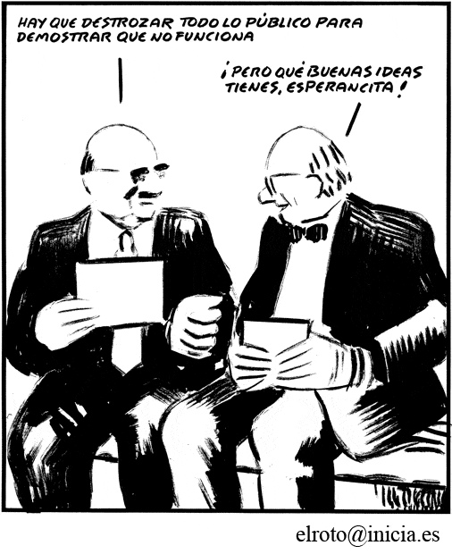
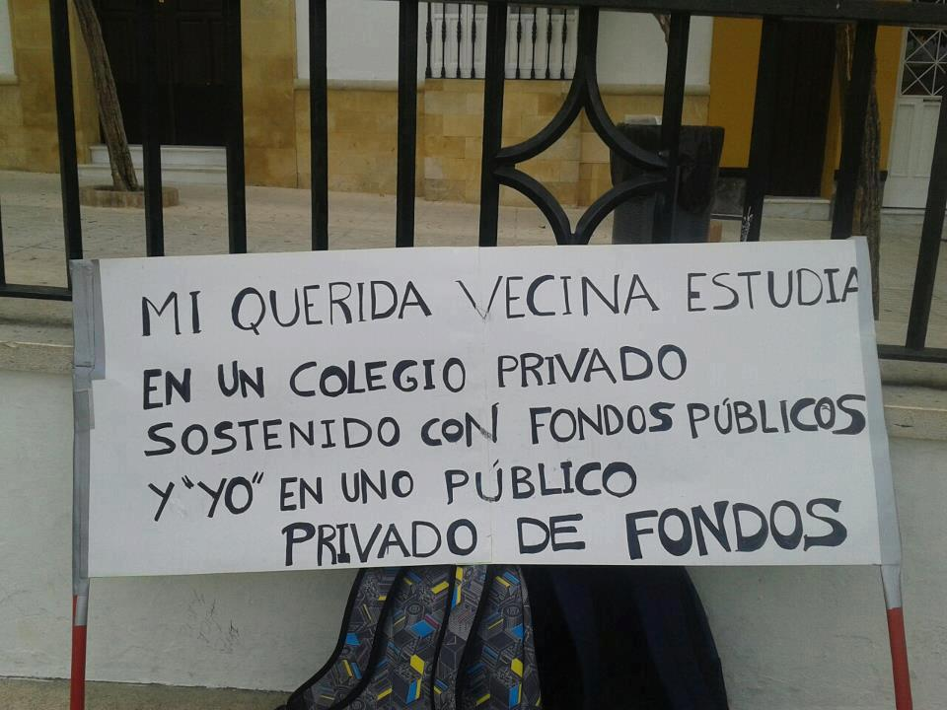
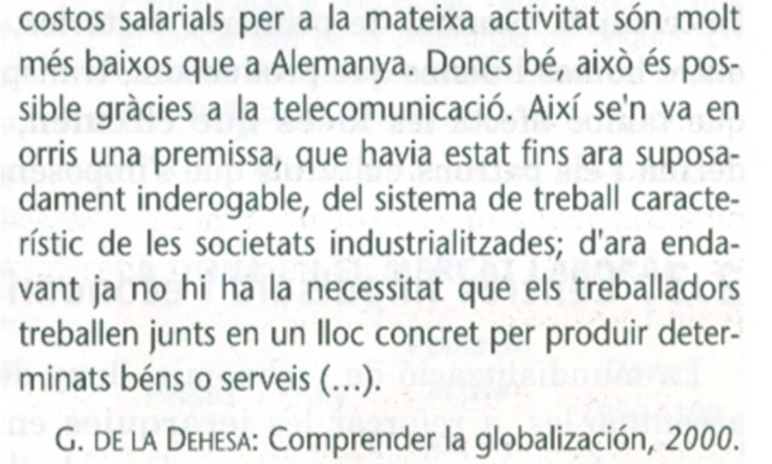
2. El sector terciari en el món actual.
És el sector més heterogeni (amb més varietat), les seves activitats
són intangibles i immaterials i no es poden emmagatzemar
Tradicionalment s’ha situat prop del consumidor, encara que les noves tecnologies, i especialment Internet, estan canviant el model i propiciant la deslocalització d’alguns serveis
Encara que són activitats amb un nivell de mecanització relativament baix, han augmentat molt la seva productivitat amb les noves tecnologies de la informació i la comunicació
Estan retrocedint els serveis bàsics prestats pels estats com sanitat, educació i serveis socials i augmenta el pes en aquests del sector privat, que, per damunt de tot, busca fer negoci

Slide 12
Exercicis punt 2. El sector terciari en el món actual.
1.- A partir del document, respon:
a) Classificació.
b) Tema.
c) Classifica els països de la taula segons el percentatge de població que es dedica al sector terciari.
d) Segons la classificació anterior, quins països diries que són desenvolupats i quins no? Per què?
e) Per què ha crescut tant el sector terciari?
f) Fes un llistat amb les sis característiques més importants del sector terciari en l’actualitat.

Slide 13
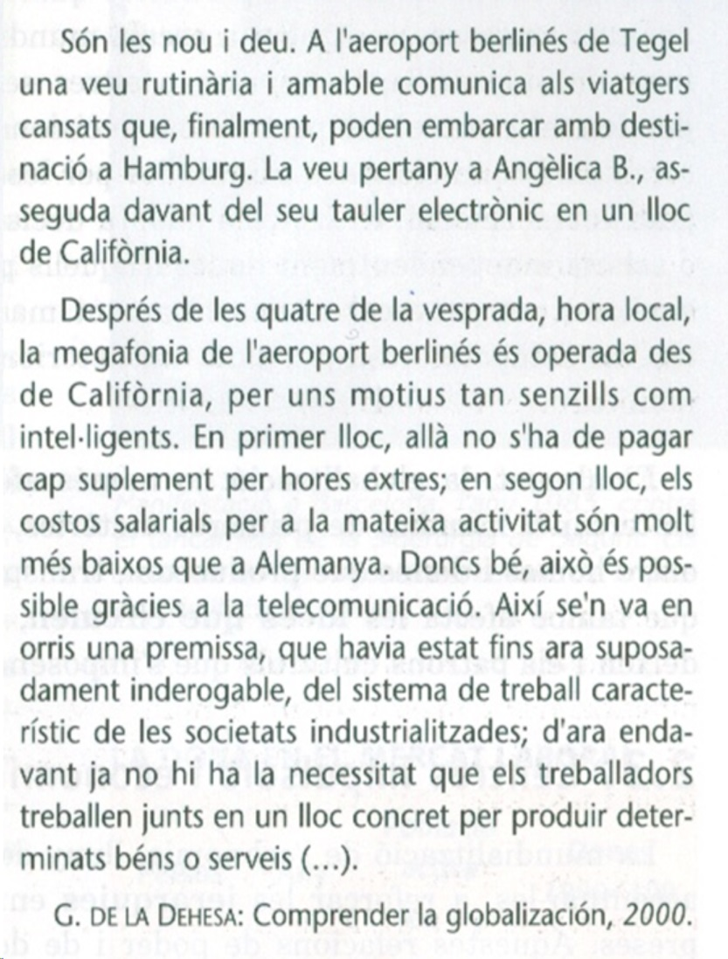
Exercicis punt 2. El sector terciari en el món actual.
2.- A partir del text, respon:
a) Quin tipus de text és? De quin llibre s’ha tret? Qui el va escriure? Quan?
b) Tema.
c) Des d’on s’opera la megafonia de l’aeroport de Tegel (Berlín, Alemanya) al vespre i per la nit? Per què? Explica, amb les teves paraules, què ha fet possible això.

Slide 14
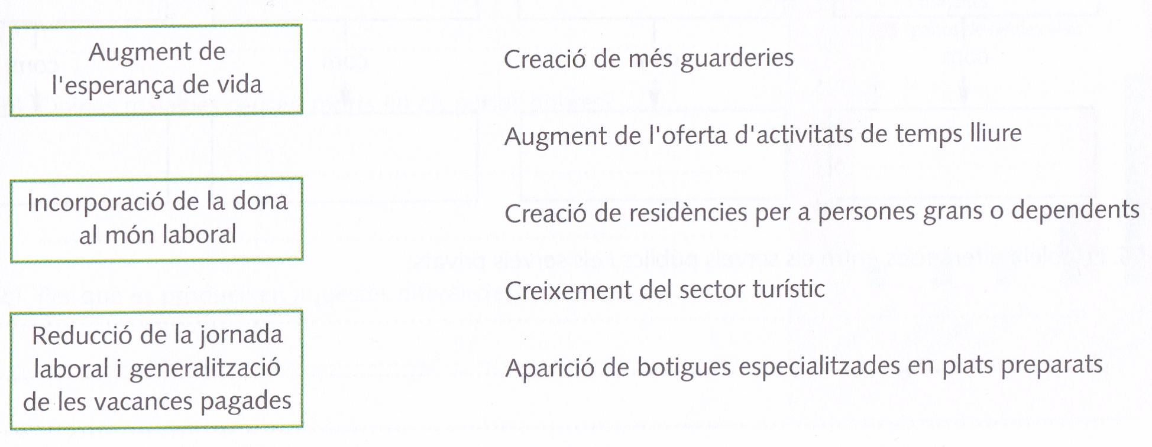
Exercicis punt 2. El sector terciari en el món actual.
3.- Relaciona:
4.- Explica el significat de les imatges:

Slide 15
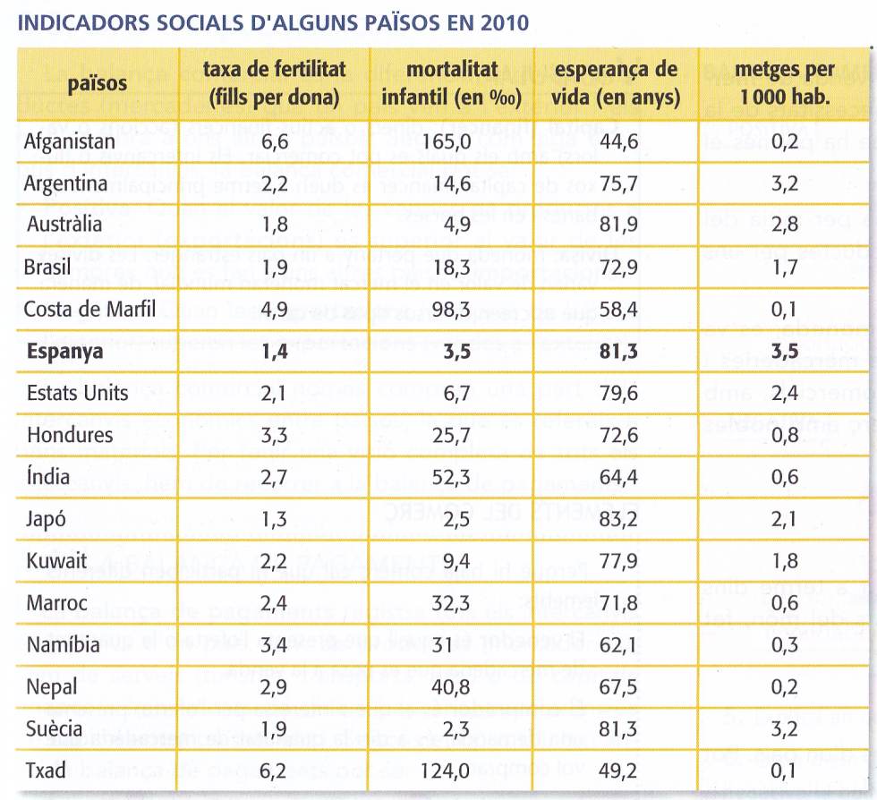
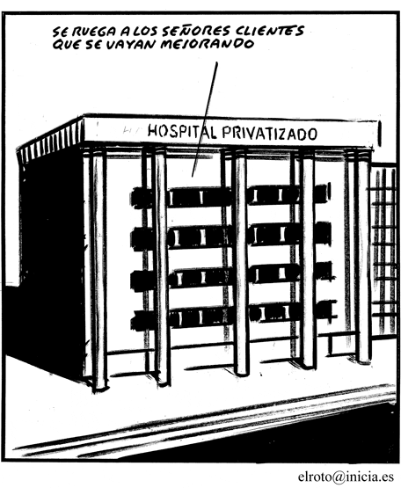
3. Els serveis socials bàsics: educació i sanitat.
Entre els serveis socials a què tot el món ha de tenir accés es troben el dret a l’educació
i el dret a la salut: per això els estats dels països desenvolupats han de garantir-ne
l’accés a la seva població
En la pràctica, als països pobres no es garanteixen aquests drets (amb excepcions
com Cuba), mentre la major part dels països rics sí que ho fan a través de centres d’ensenyament i de salut públic, però cada vegada s’està retallant més en les seves prestacions i s’estan deixant en mans privades

Slide 16
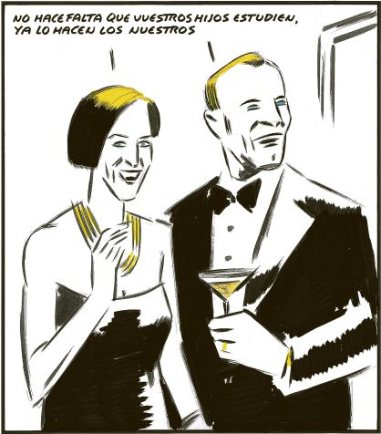
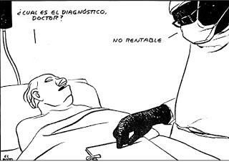
3. Els serveis socials bàsics: educació i sanitat.
Quan l’estat no se’n fa càrrec d’aquests serveis bàsics augmenten les diferències socials:
sols els rics es poden pagar aquests serveis, de manera que els pobres moren molt
abans i tenen més difícil el seu progrés social per no tenir una educació bàsica

Slide 17
Exercicis punt 3. Els serveis socials bàsics: educació i sanitat.
1. Vertader o Fals:
- Hi ha necessitats prescindibles o secundàries, com l’educació o la sanitat.
- Als països pobres la major part de la població té accés a l’educació i l’assistència mèdica.
- L’educació i sanitats públiques són iguals per a tothom.
- En la majoria de països, els drets a l’educació i la sanitat els garanteix l’Estat.
- La sanitat i educació públiques les paguem entre tots amb els impostos.

Slide 18
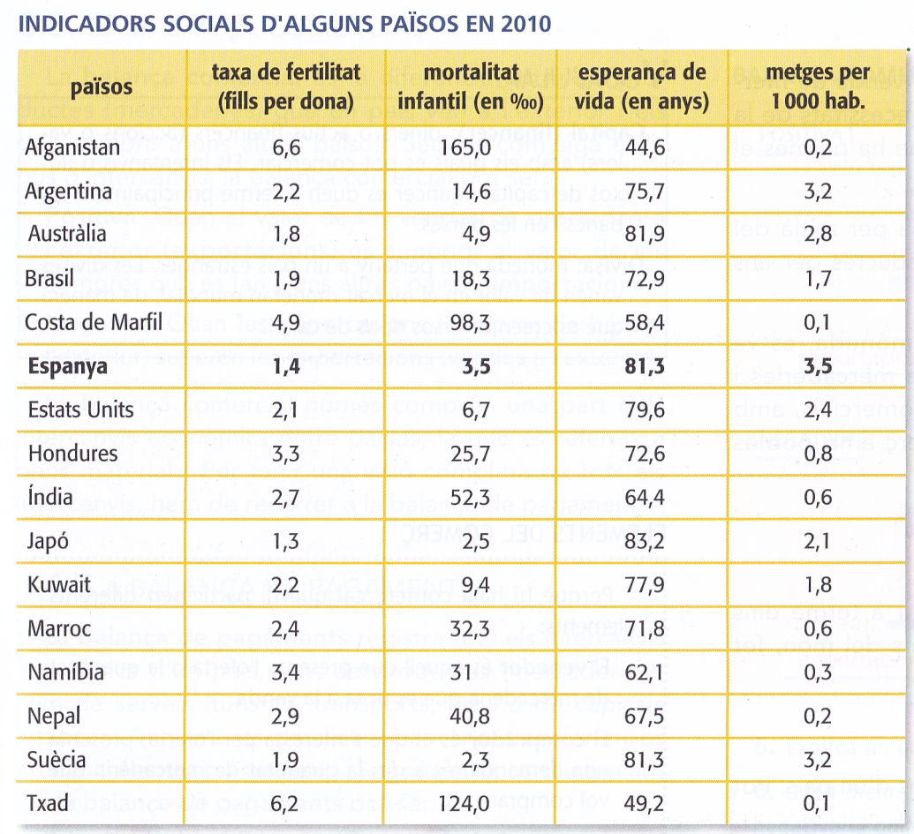
Exercicis punt 3. Els serveis socials bàsics: educació i sanitat.
2. A partir del document, respon:
a) Tipus.
b) Tema.
c) Classifica, de major a menor, els cinc països amb més mortalitat infantil, i, de menor a major, els cinc amb major mortalitat infantil.
d) Classifica, de major a menor, els cinc països amb més esperança de vida, i, de menor a major, els cinc amb menys.
e) Classifica, de major a menor, els cinc països amb més metges per cada mil habitants, i, de menor a major, els cinc amb menys.

Slide 19
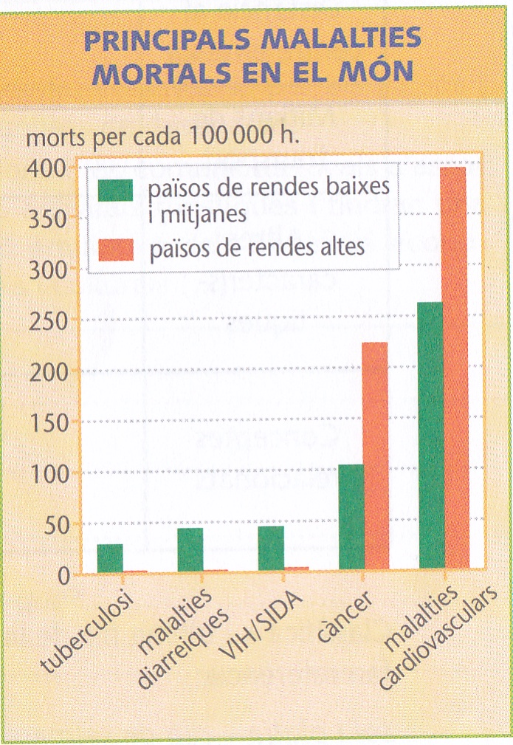
Exercicis punt 3. Els serveis socials bàsics: educació i sanitat.
3.- Explica el significat de les tres imatges:
4.- Fixa’t en el document i respon:
a) Tipus.
b) Tema.
c) Quines són les principals causes de mort en els països rics? d) Quines malalties provoquen morts en els països pobres? e) A què es deuen les diferències anteriors?

Slide 20
4. El comerç.
4.1.- El comerç: introducció.
4.2.- El comerç interior.
4.3.- El comerç exterior.

Slide 21
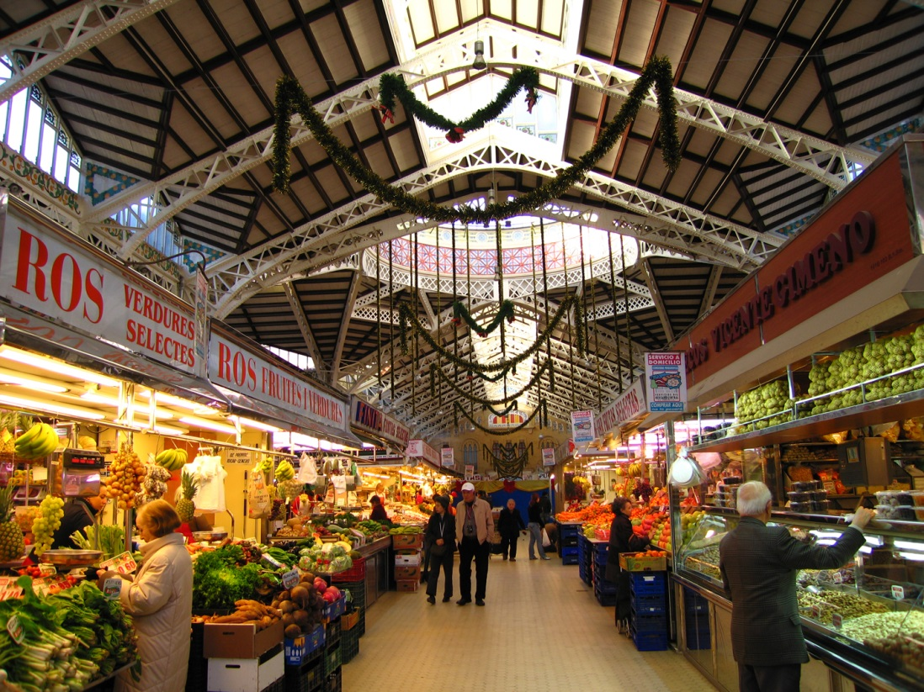
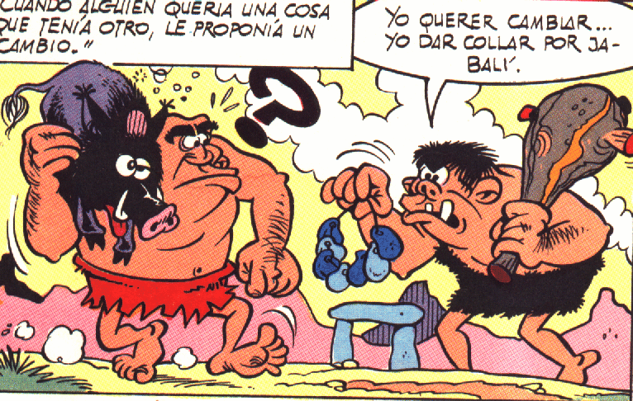
4.1. El comerç: introducció.
El comerç és l’activitat consistent en la compra i venda de mercaderies, ja siguin
productes o serveis, per a satisfer les necessitats d’empreses i persones
El comerç té el seu origen en el bescanvi (intercanvi de productes),
però amb l’aparició de la moneda és quan comença el seu creixement

Slide 22
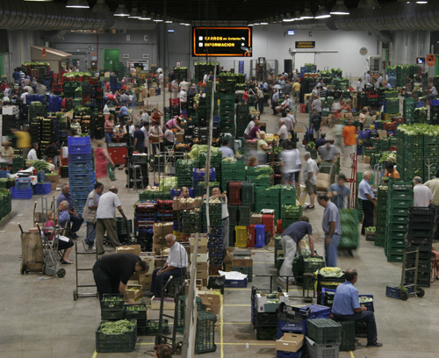
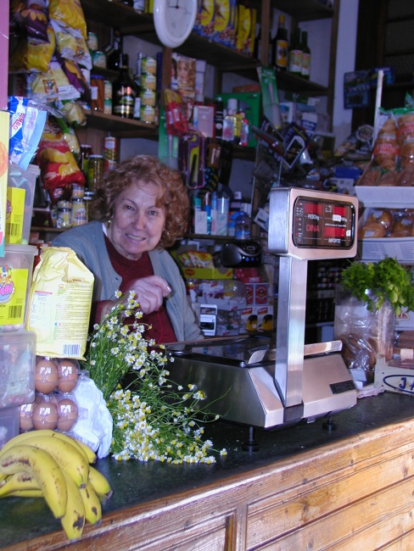
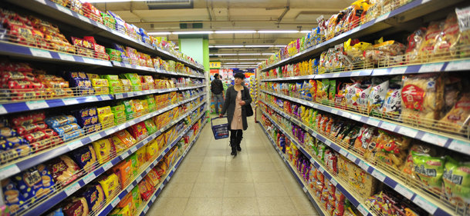
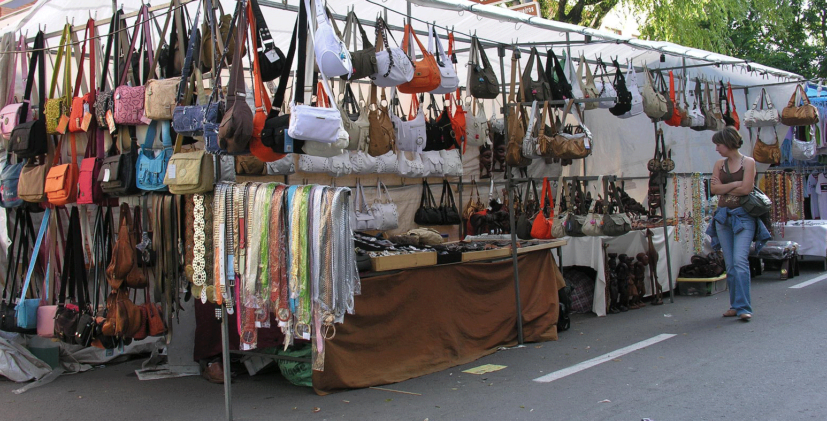
4.2. El comerç interior.
És l’intercanvi de productes i serveis dins d’un país
Comerç a l’engròs o majorista: els majoristes compren als productors
i venen el producte en grans quantitats a altres comerciants per a
les seves botigues o comerços. Es sol fer als mercats d’abastiment (Mercabarna) o grans centres especialitzats
Dos tipus
Comerç al detall o minorista: és aquell que ven directament al
consumidor i en petites quantitats. Es fa en botigues petites
o comerços, en grans superfícies (supermercats, hipermercats o
grans magatzems), centres comercials, mercats ambulants o
amb la venda per Internet, la televisió o el correu.
Productor
Intermediari
(Majorista)
Comerciant
(Minorista)
Consumidor

Slide 23
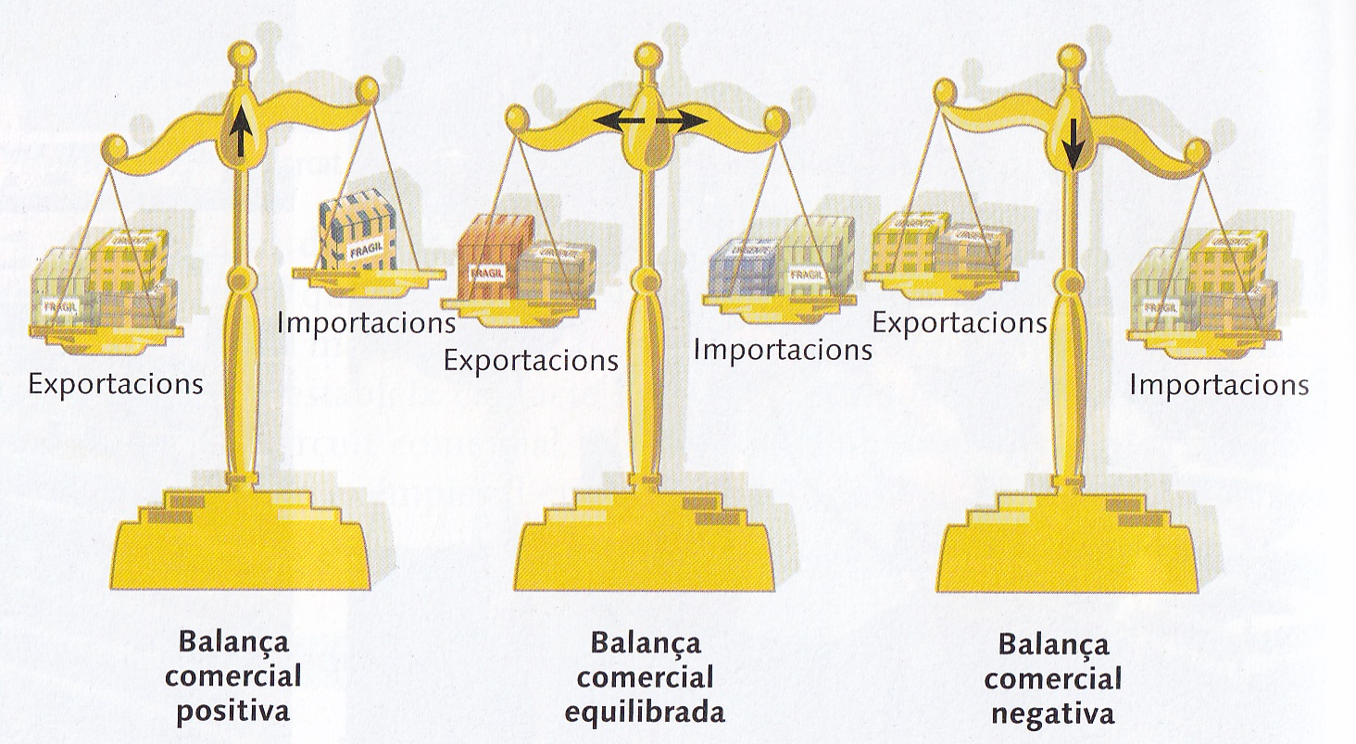
4.3. El comerç exterior.
És l’intercanvi de productes i serveis entre diferents països
Aquest comerç inclou les importacions (compres de productes i serveis a un altre país) i les exportacions (vendes de productes i serveis als altres països)
Anomenem balança comercial d’un país a la diferència entre el valor de les exportacions i el valor de les importacions (E – I) i aquesta pot ser positiva o excedentària (s’exporta més que s’importa), negativa o deficitària (s’importa més que s’exporta) o equilibrada

Slide 24
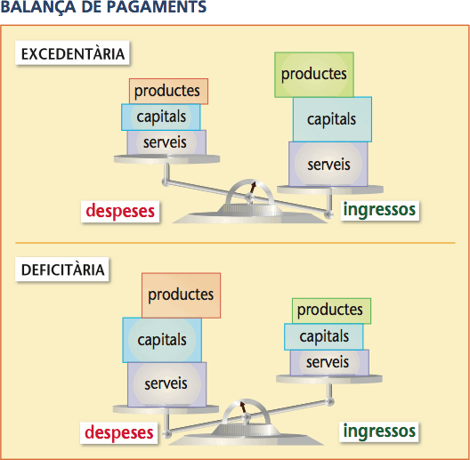
4.3. El comerç exterior.
La balança comercial s’inclou dins de la balança de pagaments, on s’inclouen tots
els intercanvis econòmics d’un país amb l’estranger, i que també pot ser excedentària
(entren més diners que surten) o deficitària (surten més diners que entren).
El comerç internacional actual mou enormes quantitats de productes i diners,
utilitza mitjans de transport cada vegada més moderns i amb més capacitat
i ocupa moltes persones, encara que està controlat per poques empreses

Slide 25
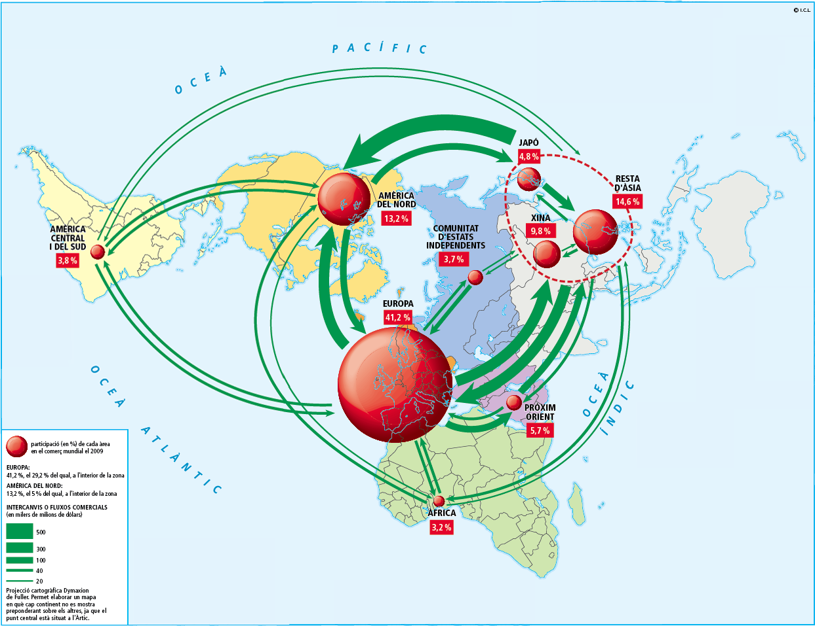
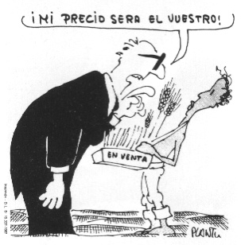
4.3. El comerç exterior.
Les principals zones del comerç mundial són Europa, Amèrica del Nord
i l’Orient Llunyà (Xina, Japó i el sud-est asiàtic)
El comerç mundial es caracteritza per un intercanvi desigual: mentre els països
rics venen als pobres tecnologia i productes industrials a preus elevats, els
pobres venen als rics productes agrícoles i matèries primeres a preus baixos

Slide 26
4.3. El comerç exterior.
Per a afavorir el comerç, els països que estan prop s’han agrupat formant blocs comercials
en què no es paguen aranzels (impostos) per comerciar entre ells (àrea de lliure comerç)
i uneixen esforços de cara a l’exterior: per exemple la Unió Europea

Slide 27
Exercicis punt 4. El comerç.
1. Què és el comerç? Explica quins dos tipus de comerç hi ha segons a qui es ven el producte.
2. Quina diferència hi ha entre el comerç interior i el comerç exterior?
3. Les importacions espanyoles en 2012 van arribar a un valor de 253.402’2 milions d’euros i les exportacions es situaren en 222.643’9 milions d’euros. Calcula el saldo de la balança comercial i indica com va ser.

Slide 28
Exercicis punt 4. El comerç.
4. A partir del document de baix, respon:
a) Tipus. b) Tema.
c) Quines són les tres grans zones del comerç mundial? Quin percentatge suposa cadascuna d’elles?
d) Entre quines zones es produeixen intercanvis comercials superiors als 500.000 milions de dòlars? I entre 300.000 i 500.000?
e) Quines zones del món tenen intercanvis comercials menors?
f) Explica tot el que sàpigues sobre el comerç exterior.

Slide 29
Exercicis punt 4. El comerç.
5.- A partir del document, respon:
a) Tipus.
b) Tema.
c) Què és un bloc comercial?
d) Completa:
· Vint-i-vuit estats europeus formen el bloc comercial de la _________________________.
· Els països d’Amèrica del Nord s’han unit en el __________________________________.
· A Amèrica Llatina hi ha tres blocs comercials: el _________________________________, la_____________________________ i el _____________________________________.
· Alguns estats del Magrib han format la _________________________________________.
· El bloc comercial del sud-est asiàtic és _________________________________________.
· Entre Austràlia i Nova Zelanda existeix ________________________________________.

Slide 30
5. El transport.
5.1.- El transport: introducció.
5.2.- Característiques dels transports actuals.
5.3.- El transport terrestre per carretera.
5.4.- El transport terrestre per ferrocarril.
5.5.- El transport marítim.
5.6.- El transport aeri.

Slide 31
5.1. El transport: introducció.
És l’activitat consistent en el trasllat de persones o mercaderies d’un lloc a un altre
Els vehicles que utilitzem són els mitjans de transport, els espais per on circulem són les vies de transport i el conjunt d’aquestes vies formen la xarxa de transport d’un territori

Slide 32
5.1. El transport: introducció.
Els principals sistemes de transport són el terrestre (per carretera,
ferrocarril, canonades,...), marítim (també fluvial) i aeri
Les principals funcions del transport són possibilitar el desplaçament
quotidià de la població, permetre el desplaçament de persones a llocs
allunyats i fer possible la distribució de béns i serveis

Slide 33
5.2. Característiques dels transports actuals.
Ha augmentat molt la capacitat de càrrega (vaixells, camions, avions,...)
S’ha reduït el preu del transport com a conseqüència l’augment de càrrega
S’ha potenciat la intermodalitat: capacitat de combinar ràpidament
diversos mitjans de transport que s’articulen entre ells
Ha augmentat la velocitat, especialment en ferrocarril i avions
Han millorat les infraestructures viàries en general, especialment les carreteres
Ha augmentat la seguretat

Slide 34
5.3. El transport terrestre per carretera.
Utilitza vehicles com autobusos, cotxes, motocicletes,... (trasllat de persones)
i camions (mercaderies) que circulen per diferents tipus de carreteres
És el més utilitzat per la seva mobilitat i autonomia i s’utilitza especialment per
al trasllat directe de persones i mercaderies a curta i mitjana distància
Entre els seus inconvenients destaquen l’elevat consum energètic, la contaminació atmosfèrica i els problemes de congestió de trànsit en les zones més poblades

Slide 35
5.4. El transport terrestre per ferrocarril.
Es du a terme amb trens que circulen per vies fèrries i requereixen
estacions per a la càrrega i descàrrega de persones i mercaderies
És un mitjà de transport ràpid, segur, econòmic i poc contaminant que s’utilitza fonamentalment per al transport de mercaderies de gran volum i pes a distàncies
mitjanes i per al transport de persones a distàncies curtes (rodalies que et porten al
centre de les ciutats) i mitjanes (els trens d’alta velocitat competeixen amb els avions)
Els principals inconvenients són la rigidesa del traçat ferroviari (depens
de l’existència d’estacions) i dels horaris, així com els alts costos
en la construcció de línies, especialment d’alta velocitat

Slide 36
5.5. El transport marítim.
S’utilitzen vaixells que requereixen ports per a la
càrrega i descàrrega de persones i mercaderies
És el més utilitzat al món en el transport de mercaderies a llarga distància per la seva gran capacitat de càrrega, l’ús de contenidors, l’especialització dels vaixells (petroliers, vaixells frigorífics, vaixells factoria,...), la seguretat i el seu cost baix; però en passatgers només
s’utilitza en creuers i serveis de transbordadors a illes i entre continents propers
Inconvenients: requereix transports complementaris per a arribar a l’origen i
destí final des dels ports (intermodalitat), encara és bastant lent i pot provocar
contaminació dels mars i oceans (especialment l’enfonsament de petroliers)

Slide 37
5.5. El transport marítim.

Slide 38
5.6. El transport aeri.
S’utilitzen avions que requereixen aeroports per a enlairar-se, aterrar,
repostar i efectuar la càrrega i descàrrega de persones i/o mercaderies
És ideal per al transport de passatgers i mercaderies de gran valor i poc volum i pes a distàncies llargues (o mitjanes en algun cas)per la seva rapidesa i l’abaratiment dels costos en els últims anys
Entre els inconvenients destaquen la contaminació atmosfèrica i acústica; l’alt cost del manteniment, carburant i infraestructures; la necessitat de transports complementaris
des de l’aeroport o fins a ell; i el temps d’espera abans d’enlairar-se i després d’aterrar

Slide 39
5.6. El transport aeri.

Slide 40
Exercicis punt 5. El transport.
1. Què és el transport? Elabora un llistat amb les característiques del transport en l’actualitat.
2. Digues a quina funció del transport correspon cadascuna de les fotografies:

Slide 41
Exercicis punt 5. El transport.
3. Completa el quadre següent:
NOM | CARACTERÍSTIQUES | AVANTATGES | INCONVENIENTS
Terrestre per carretera
Terrestre per ferrocarril
Marítim
Aeri

Slide 42
Exercicis punt 5. El transport.
4. Digues quin mitjà de transport utilitzaries en cada cas i per què:
a) Portar petroli d’Arabia Saudita a Espanya:
b) Portar taronges de València a París:
c) Traslladar verdures de l’horta al magatzem de la cooperativa:
d) Portar gas d’Algèria a Espanya:
e) Viatjar des d’Espanya a Estats Units:
f) Portar joies de Sud-Àfrica a València:
g) Portar mil tones de blat d’un lloc a altre de Rússia:
h) Portar aigua de Viladrau a Barcelona:
i) Anar diàriament de casa a l’institut:
j) Anar diàriament de casa a la universitat a Barcelona:

Slide 43
6. El turisme.
Anomenem turisme a tot aquell desplaçament que es fa des del lloc de residència
a un altre per un temps limitat, passant al menys una nit fora del domicili habitual
És una de les activitats més importants en els països rics (i alguns en vies de desenvolu-
pament) i suposa una font important d’ingressos i la creació de molts llocs de treball
El seu creixement des de mitjan segle XX es deu a la generalització de la setmana
laboral de cinc dies i les vacances pagades, les millores en els transports,
les pensions de jubilació i la disponibilitat de més temps lliure

Slide 44
6. El turisme.
Turisme de sol i platja (com Benidorm)
Turisme cultural (museus, monuments,...)
Turisme rural i de natura
Tipus de turisme segons l’oferta
Turisme esportiu (com l’esquí)
Turisme de congressos i negocis
Turisme de balneari
Turisme religiós
Turisme sanitari
Turisme de cap de setmana o proper:
fins a 200 quilòmetres de distància
Tipus de turisme segons la distància
Turisme a mitjana distància:
entre 200 i 2000 quilòmetres
Turisme internacional o de llarga distància: més de 2000 quilòmetres

Slide 45
6. El turisme.
Factors físics: el clima, el relleu o els paisatges naturals d’un lloc
el fan més o menys atractiu (calor, platges, dies de sol, neu,...)
Factors determi-nants del turisme
Factors humans: presència de monuments o museus,
tenir els equipaments i infraestructures necessàries
de transport, allotjament i altres serveis,...

Slide 46
6. El turisme.
Les principals destinacions turístiques són Europa i el Mediterrani,
Amèrica del Nord i el Carib i Japó i el sud-est asiàtic
Les principals emissores de turisme són les regions més riques: Estats Units, Europa i Japó
ARRIBADA DE TURISTES (2012)
PAÍS | MILIONS DE TURISTES
FRANÇA | 83
ESTATS UNITS | 67
XINA | 57’7
ESPANYA | 57’7
ITÀLIA | 46’4
TURQUIA | 35’7
ALEMANYA | 30’4
REGNE UNIT | 29’3
RÚSSIA | 25’7
MALÀISIA | 25
ÀUSTRIA | 24’1
HONG KONG | 23’7
MÈXIC | 23’4
UCRAÏNA | 23
TAILÀNDIA | 22’3

Slide 47
6. El turisme.
Positius: augmenten els ingressos i la riquesa, es creen llocs de treball, estimula a altres sectors econòmics (construcció, comerç, millora d’infraestructures,...), potencia el contacte entre cultures,...
Efectes del
turisme
Negatius: pugen els preus en general i els de l’ habitatge especialment, s’especula amb el sòl, molts dels llocs de treball són de poca qualificació
i mal remunerats, contaminació ambiental, fort consum d’aigua, sorolls, deixalles i atur i infrautilització d’infraestructures en cas de turisme estacional (si només hi ha molt de turisme en alguns mesos de l’any)

Slide 48
Exercicis punt 6. El turisme.
1. A partir del document següent, respon:
a) Tipus.
b) Tema.
c) Què ha passat amb el turisme internacional entre 1995 i 2010?
d) Quines cinc fases pots distingir en la gràfica?
e) A què es deu el creixement del turisme? Quina importància té per als països receptors?
f) Quins factors determinen l’existència o no de turisme?
g) Quins tipus de turisme hi ha segons l’oferta?

Slide 49
Exercicis punt 6. El turisme.
2. Digues a quina causa del creixement del turisme correspon cada imatge:
3. Completa el quadre següent:

Slide 50
Exercicis punt 6. El turisme.
4. A partir dels dos documents, respon:
a) Tipus de cada document.
b) Tema conjunt als dos documents.
c) Quines són les principals zones emissores de turistes?
d) Quines són les principals regions receptores de turistes? Quines estan especialitzades en creuers?
e) Entre quines zones tenen lloc els fluxos turístics molt importants? I els importants?
f) Indica quins són els deu països que més turistes van rebre l’any 2012 i en quina regió es troben? Quants turistes sumen entre ells?
g) Explica els efectes del turisme en les zones receptores.
ARRIBADA DE TURISTES (2012)
PAÍS | MILIONS DE TURISTES
FRANÇA | 83
ESTATS UNITS | 67
XINA | 57’7
ESPANYA | 57’7
ITÀLIA | 46’4
TURQUIA | 35’7
ALEMANYA | 30’4
REGNE UNIT | 29’3
RÚSSIA | 25’7
MALÀISIA | 25
ÀUSTRIA | 24’1
HONG KONG | 23’7
MÈXIC | 23’4
UCRAÏNA | 23
TAILÀNDIA | 22’3

Slide 51
7. Els mitjans de comunicació.
Des del segle XX s’han desenvolupat moltíssim els mitjans de comunicació de masses
La premsa va ser el primer mitjà important i té una gran importància en la informació, l’anàlisi de l’actualitat i l’oci, encara que molt vinculada a interessos econòmics i polítics

Slide 52
7. Els mitjans de comunicació.
La ràdio arriba encara a més gent, informa en directe i ofereix, a més
d’informació, entreteniment (cadenes musicals, esportives,...)
És el mitjà d’entreteniment i informació més habitual
La informació la controlen grans companyies
de producció i distribució de programes
La televisió
Emet missatges simplificats destinats a tota la població

Slide 53
7. Els mitjans de comunicació.
Els satèl·lits de comunicació, l’electrònica i els cables de fibra òptica
han possibilitat l’explosió de la comunicació: Internet (i els mòbils)
ha fet possible que “tot el món” es comuniqui (el veïnatge universal)
Internet ha suposat una revolució per ser capaç d’intercomunicar a tot el món i de forma interactiva, per les seves aplicacions en la producció de béns i l’oferiment de serveis (comerç, informació de tot tipus,...) i per integrar dins d’ella a la resta de mitjans de comunicació

Slide 54
7. Els mitjans de comunicació.
Els mitjans de comunicació els controlen els poders econòmics i polítics
La informació està manipulada per aquests interessos
S’evita el conflicte i el debat a fons, decantant-se
per programes d’oci i evasió
Problemes
Els missatges es simplifiquen molt per a que els entengui tot el món
El principal objectiu sol ser vendre productes i
augmentar el consum: la publicitat

Slide 55
Exercicis punt 7. Els mitjans de comunicació.
1. Digues quins són els principals mitjans de comunicació i les seves característiques més destacades.
2. Explica el significat de les imatges i elabora un llistat dels problemes dels mitjans de comunicació, explicant cadascun d’ells amb exemples reals o inventats.

Slide 56
8. El sector terciari a Espanya i a Catalunya: el comerç.
Tant a Espanya com a la Comunitat Valenciana el sector terciari suposa més del 70% de la població activa i de la riquesa
El comerç és una de les activitats que més llocs de treball genera a nivell intern, encara que el petit comerç ha retrocedit front a supermercats i grans superfícies i cada vegada comprem més per Internet
El comerç exterior espanyol és deficitari, però cada vegada menys perquè comprem menys en l’exterior (uns 15.000 milions d’euros de dèficit en 2013)
Per contra, la balança de pagaments és positiva gràcies als ingressos del turisme
A Catalunya la balança comercial té superàvit (uns 17.900 milions d’euros) i encara més positiva és la balança de pagaments pels ingressos turístics

Slide 57
8. El sector terciari a Espanya i a Catalunya: el transport.
En els últims trenta anys, la xarxa de transports espanyola s’ha modernitzat molt
El transport per carretera presenta una densa xarxa d’autovies i autopistes,
que interconnecten gairebé tot el territori, encara que la densitat de circulació
en les zones més poblades és elevada, la contaminació excessiva i
el nombre d’accidents encara és alt, tot i que s’ha reduït

Slide 58
8. El sector terciari a Espanya i a Catalunya: el transport.
En el ferrocarril la xarxa de mercaderies està poc modernitzada, a l’igual
que les rodalies, però s’ha potenciat molt l’alta velocitat, amb uns 2.500 quilòmetres d’AVE que tenen com a problema la seva estructura radial
(tot connecta amb Madrid, però no connecten la resta de ciutats entre elles)

Slide 59
8. El sector terciari a Espanya i a Catalunya: el transport.
El transport marítim és molt important per a les mercaderies i s’ha potenciat molt
la intermodalitat, destacant els ports d'Algeciras, València, Barcelona i Bilbao
El transport marítim per passatgers sols és important en les illes i amb Àfrica, encara que també s’està potenciant el turisme de creuers
El transport aeri és bàsic per la importància del turisme que ens arriba i s’ha
invertit molt en aeroports, on cada vegada més operen companyies de baix cost

Slide 60
8. El sector terciari a Espanya i a Catalunya: el transport.
En el ferrocarril la xarxa de mercaderies està poc modernitzada, a l’igual
que les rodalies, però s’ha potenciat molt l’alta velocitat, amb uns 2.500 quilòmetres d’AVE que tenen com a problema la seua estructura radial
(tot connecta amb Madrid, però no connecten la resta de ciutats entre elles)
A Catalunya les carreteres, tradicionalment tenen una estructura radial amb centre a Barcelona. S’han construït eixos de comunicació transversals.
El ferrocarril compta amb línies de llarga distància, regionals i rodalies. L’AVE uneix Barcelona amb Madrid.
A Catalunya hi ha tres aeroports internacionals: Barcelona, Girona i Reus. Els dos ports principals són els de Barcelona i Tarragona

Slide 61
8. El sector terciari a Espanya i a Catalunya: el turisme.
És la principal activitat econòmica del país: més de 60 milions de turistes en 2013 (tercera potència turística del món) i 59.000 milions d’euros d’ingressos
Destaca el turisme de sol i platja i els llocs més visitats són Catalunya,
Balears, Canàries, Andalusia, Comunitat Valenciana i Madrid
Els turistes ens arriben fonamentalment del Regne Unit,
França, Alemanya, països nòrdics i Itàlia
Per contra, el turisme interior ha baixat per la crisi

Slide 62
8. El sector terciari a Espanya i a Catalunya: el turisme.
El turisme a Catalunya té una llarga tradició iniciada amb el turisme de sol i platja.
La xifra de visitants supera els 22 milions a l’any, provinents de la resta de l’Estat, Alemanya, França, Itàlia...
Catalunya compta amb molts atractius turístics: esports d’hivern, d’aventures, espais naturals i àmplia oferta arquitectònica i cultural

Slide 63
Exercicis punt 8. El sector terciari a Espanya i a Catalunya.
A partir dels dos documents :
a) Amb les dades de la taula, confecciona una gràfica amb el nombre total de turistes que arribaren a Catalunya
b) Quin tipus de document és el segon?
c) Quin és el tema comú a les dues gràfiques i el mapa?
d) Quines són les regions turístiques amb una densitat alta? Quin tipus de turisme es fa en cadascun d’aquests llocs?
f) Posa tres exemples de llocs que ofereixen turisme cultural, tres de turisme de neu i tres de turisme de parcs temàtics.
g) Explica tot el que sàpigues sobre el sector terciari a Espanya i a Catalunya.

Slide 64
Activitats de síntesi
1. Vocabulari: sector terciari, comerç, bloc comercial, transport, intermodalitat, turisme.
2. Explica la diferència entre:
a) Servei públic i servei privat.
b) Terciari banal, terciari clàssic i terciari superior.
c) Comerç interior i comerç exterior.
d) Comerç majorista i comerç minorista.
e) Importacions i exportacions.
f) Balança comercial i balança de pagaments.
g) Turisme proper, de mitjana distància i de llarga distància.
h) Mitjà de transport i mitjà de comunicació.

